Slide 1
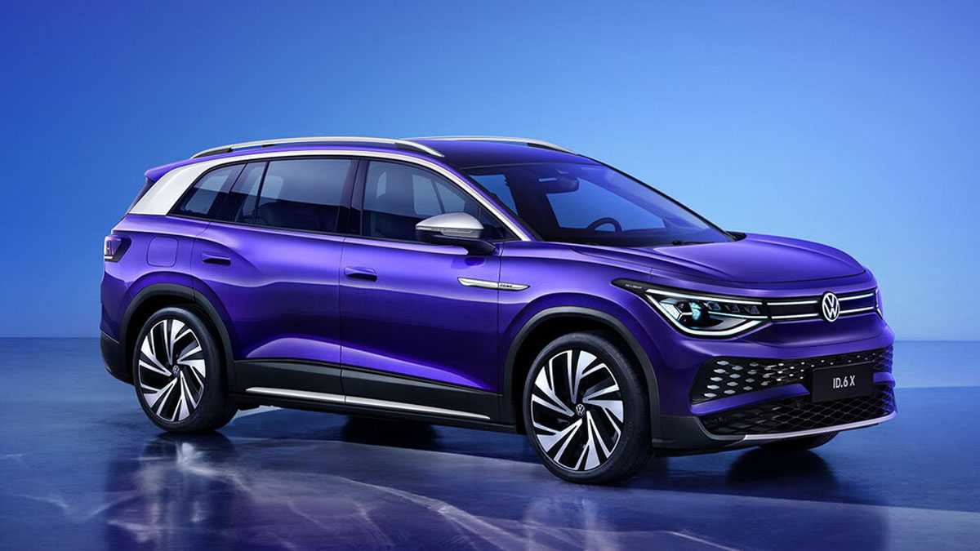
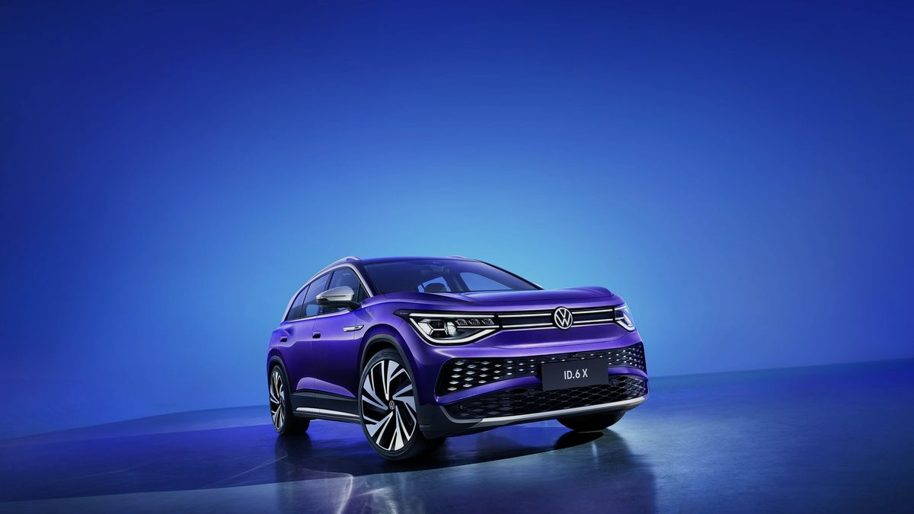


Особенности продвижения ушедшего бренда через параллельный импорт

Slide 2

АГ AVILON
13
50 000+
лет на рынке
проданных авто
2011
2014
2015
2016
2018
2020
Лучший дилер марки Volkswagen по версии CarPark.ru
«Автодилер года – 2020»
Лучший дилер марки Volkswagen по продажам в России:
коммерческих автомобилей, специальной техники,
корпоративным продажам коммерческих автомобилей
Лучший дилер марки Volkswagen в России
в организации сервиса
Лучшие результаты
по корпоративным продажам среди двух столиц: MAX доля корпоративных продаж легковых а/м марки Volkswagen
Лидер продаж продукции стратегического партнера марки Volkswagen - LIQUI MOLY
Лучший дилер марки Volkswagen по продажам легковых автомобилей региона «две столицы»

Slide 3
Базовый маркетинг-микс
Physical Evidance
Product
Place
Promotion
7P
People
Process
Price

Slide 4
Новая реальность
Продукт:
поставки авто
и комплектующих – дефицит
Физическое окружение:
бренды прекращают продвижение в РФ
Physical Evidance
Product
Продвижение:
ушли: Google+YouTube, Фейсбук+Нельзяграм
Место:
сайты импортёров закрываются
Place
Promotion
7P
People
Process
Люди:
растёт неопределённость в будущем
Процесс:
прекращение сервисной поддержки
Price
Цена:
рост курса вылют влияет на стоимость

Slide 5

Динамика потребительского интереса к марке Volkswagen после февраля 2022
Спрос к бренду VW достаточно устойчивый.
Значит, бренд всё ещё интересен потребителю.
Notes:
Здесь сравнительная диаграмма, столбы рядом.
Дизайнеру, как то визуально показать ещё, что речь про Volkswagen

Slide 6
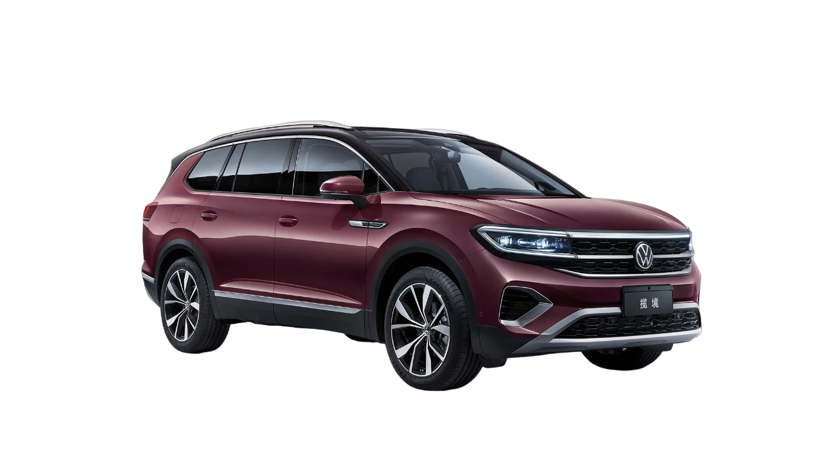
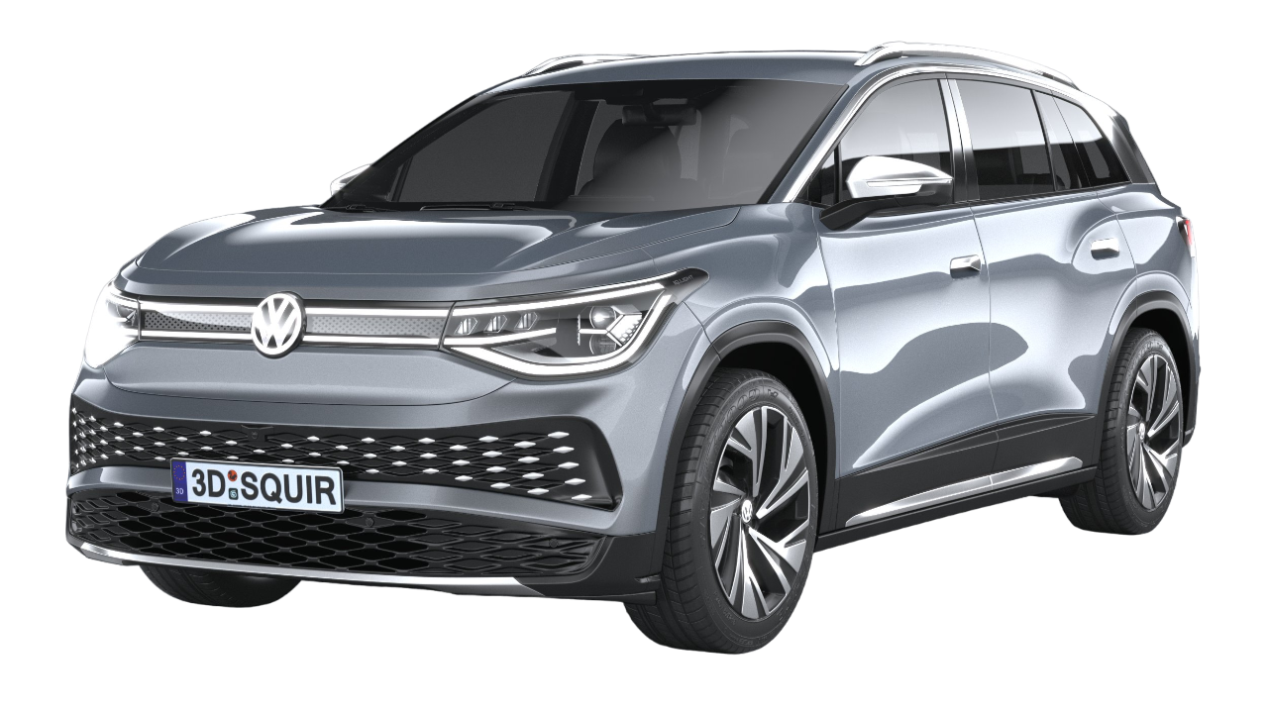
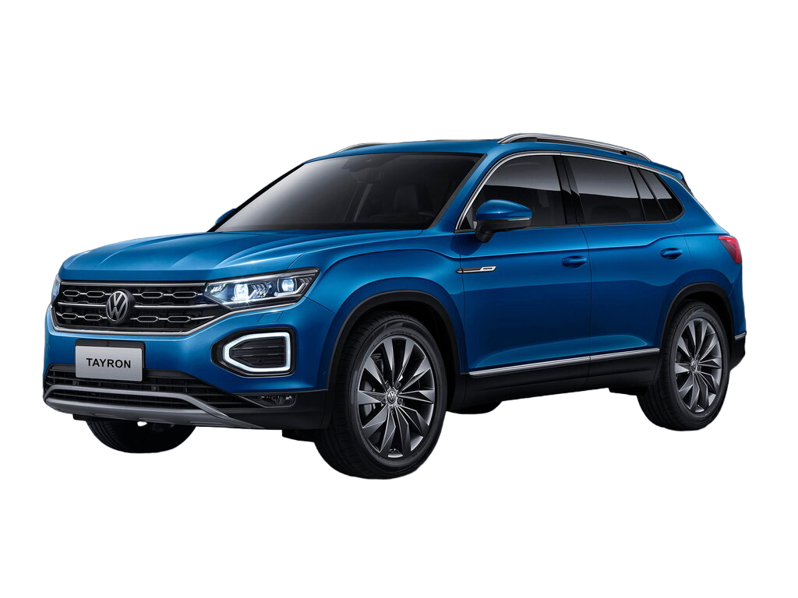
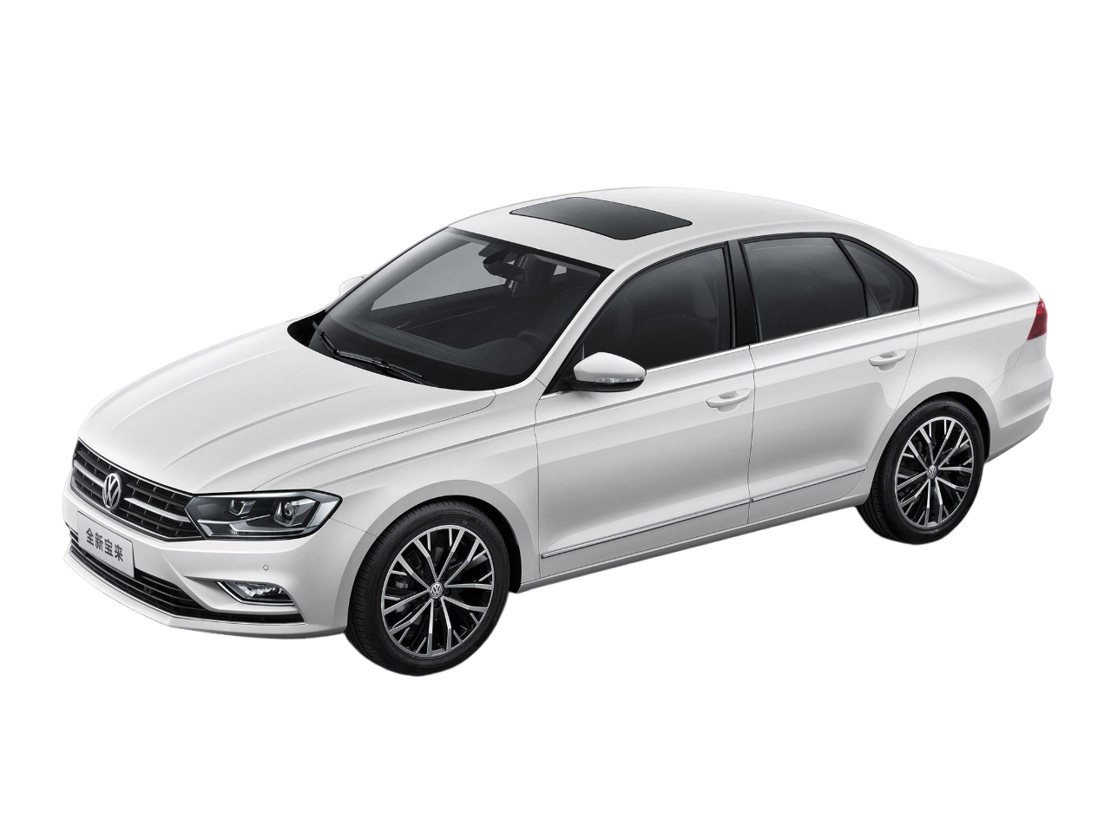
Запуск параллельного импорта
VW Talagon
VW ID 6§
VW Tayron
Из Европы поставки популярных моделей закрыты.
В Китае совсем другая линейка.
VW Bora
Notes:
Тут на слайде ставим модели (ссылки на изображения для удобства, изображения можно выбрать, главное, чтобы модели авто были соответствующие названию) Если есть возможность - Как то обыграть , что машинки едут из Китая в Россию

Slide 7


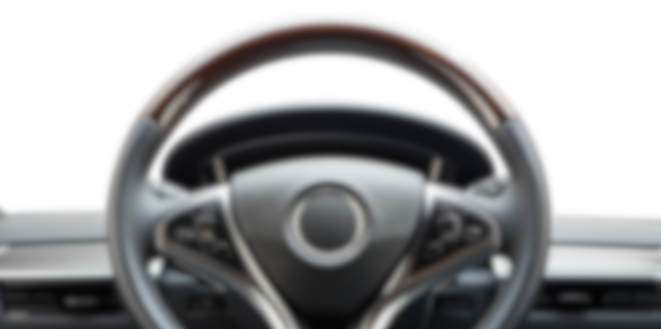
Доставка. Сложности
Поиск путей и
сравнение вариантов
Курс юаня на дату
выкупа и продажи
Логистика
Документооборот
Стоимость доставки менялась “на глазах”
Курс доллара на дату выкупа и продажи
Авансирование
Таможня
Notes:
Речь:
С какими трудностями/препятствиями столкнулся АВИЛОН при ДОСТАВКЕ авто в Россию:

Slide 8
Особенности в продажах
01
02
03
Практически нет спроса
на неизвестные модели в России
Отсутствие длительной гарантии от производителя. Всего год от продавца.
Высокая цена,
по сравнению
с китайскими брендами
04
05
Новая аргументация
в ОП при общении
с потенциальными клиентами
Организация обучающих программ по моделям.
Notes:
С какими особенностями столкнулся АВИЛОН при ПРОДАЖЕ авто в России:

Slide 9
Проблемы в продвижении
01
02
03
04
Ограниченный медиа сплит для продвижения новой марки
Нет сформирована ЦА – как следствие – нет спроса.
Минимум информации о моделях для дилера
Минимум информации о данных моделях для потребителя
05
06
07
Отсутствие поддержки от импортера
Страх потребителя перед «китаем»
Страх отсутствия гарантии от импортёра
Notes:
С какими трудностями/препятствиями столкнулись при ПРОДВИЖЕНИИ авто в России:

Slide 10
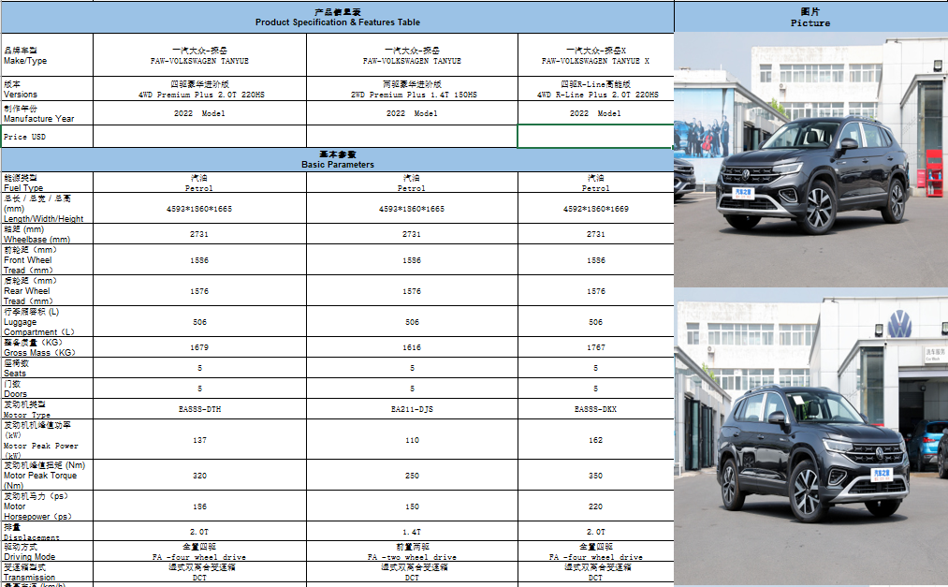
Отсутствие знания о моделях
Информация собиралась по крупицам от партнеров из Китая
Notes:
С какими особенностями столкнулся АВИЛОН при ПРОДАЖЕ авто в России:

Slide 11
Продвижение. Расширение воронки
Изначально дилер работал только на нижних этапах воронки.
Brandformance подход добавили в размещение.
Рекламные каналы
Осведомлённость
Радио
СМИ, пресса
Блогеры. Лидеры мнения
Интерес
Собственный обзоры на YT канале
Статьи на Я.Дзене
Посев в соц. сетях
Желание
Новые посадочные страницы
Медийка
Контекстная реклама
Покупка
Лидген
Таргетированная реклама
Гео сервисы
Смс рассылки
Лояльность
Новая гарантия от дилера
Notes:
Новые каналы я выделил красным, как новые, которые добавились. Можно другим цветом выделить, Главное отразить суть, что их не было, теперь есть.

Slide 12
Распределение бюджета на примере одной модели
Performance
Brandformance
Контекст (поиск+РСЯ) | 250.000
Классифайды | 100.000
Таргет. РК | 100.000
CRM | 100.000
СМИ | 470.000
МКБ | 170.000
Телеграм | 355.000
Блогеры | 150.000
Радио | 675.000
BTL | 200.000

Slide 13
Распределение бюджета на примере одной модели
Performance
Brandformance
Контекст (поиск+РСЯ) | 10%
Классифайды | 4%
Таргет. РК | 4%
CRM | 4%
Итого | 22%
СМИ | 18%
МКБ | 6%
Телеграм | 14%
Блогеры | 6%
Радио | 26%
BTL | 8%
Итого | 78%

Slide 14
Тактика в Performance каналах
Общие запросы
01
Анализ конкурентов
- УТП на Поиске и позиционирование
- креативы и коммуникация
- посадочные страницы
Модельные запросы
Поисковые кампании
Баннер на Поиске
02
Переработка семантического ядра для поиска спроса
- запросы по аналогичным моделям
- ситуативные запросы
- “китайские авто”
Бренд
Яндекс. Директ
Сетевой
03
Разработка новых УТП для рекламы
- позиционирование и креативная концепция
- новые тексты объявлений
- новые изображения
Ретаргетинг
Поисковой
04
Сетевой
Изменения в структуре РК
- новые таргетинги в ГЕО
- новые аудиторные и поведенческие таргетинги
- новые каналы и инструменты
Сетевые кампании
Поисковой

Slide 15

Позиционирование – чуть более крупный заменитель «Тигуана»
Отображение на посадочной странице

Slide 16
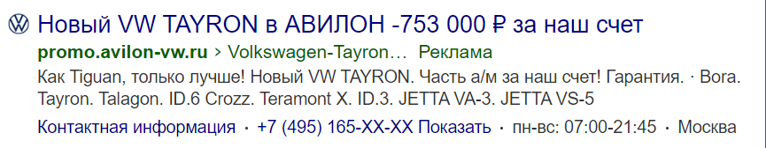


Новые УТП
Позиционирование: чуть более крупный заменитель «Тигуана»

Slide 17



Новые УТП Tayron
УТП: Выгода до 350 000 ₽

Slide 18




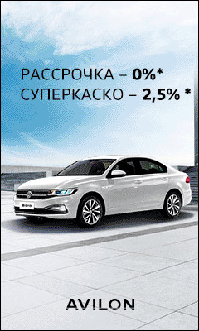
Креативы для Bora
УТП: Выгода до 350 000 ₽ + Зимняя резина в подарок

Slide 19

Изменения в посадочных
Раньше был основной сайт, который перепрофилировали под услуги официального Сервиса

Slide 20
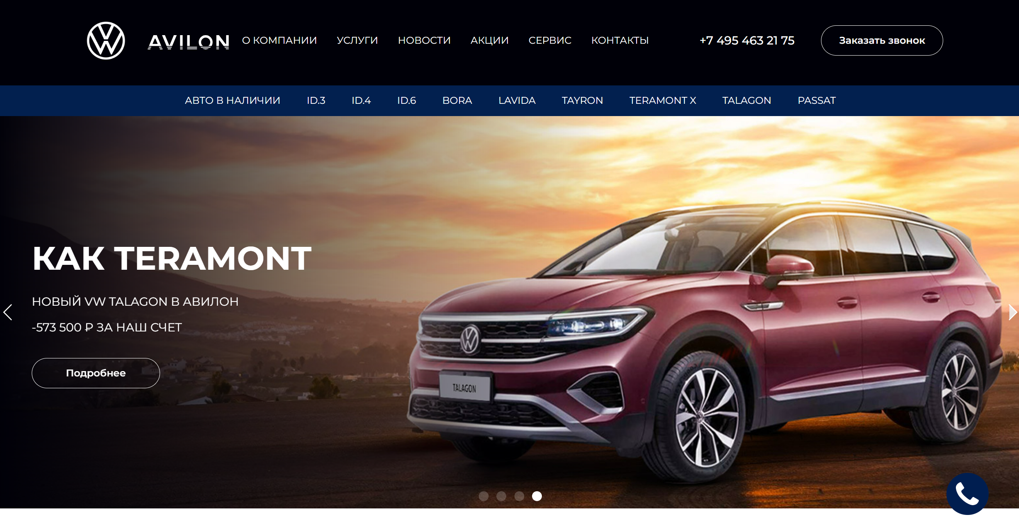
Изменения в посадочных
Сначала разработали первый лендинг и пустили на него трафик

Slide 21
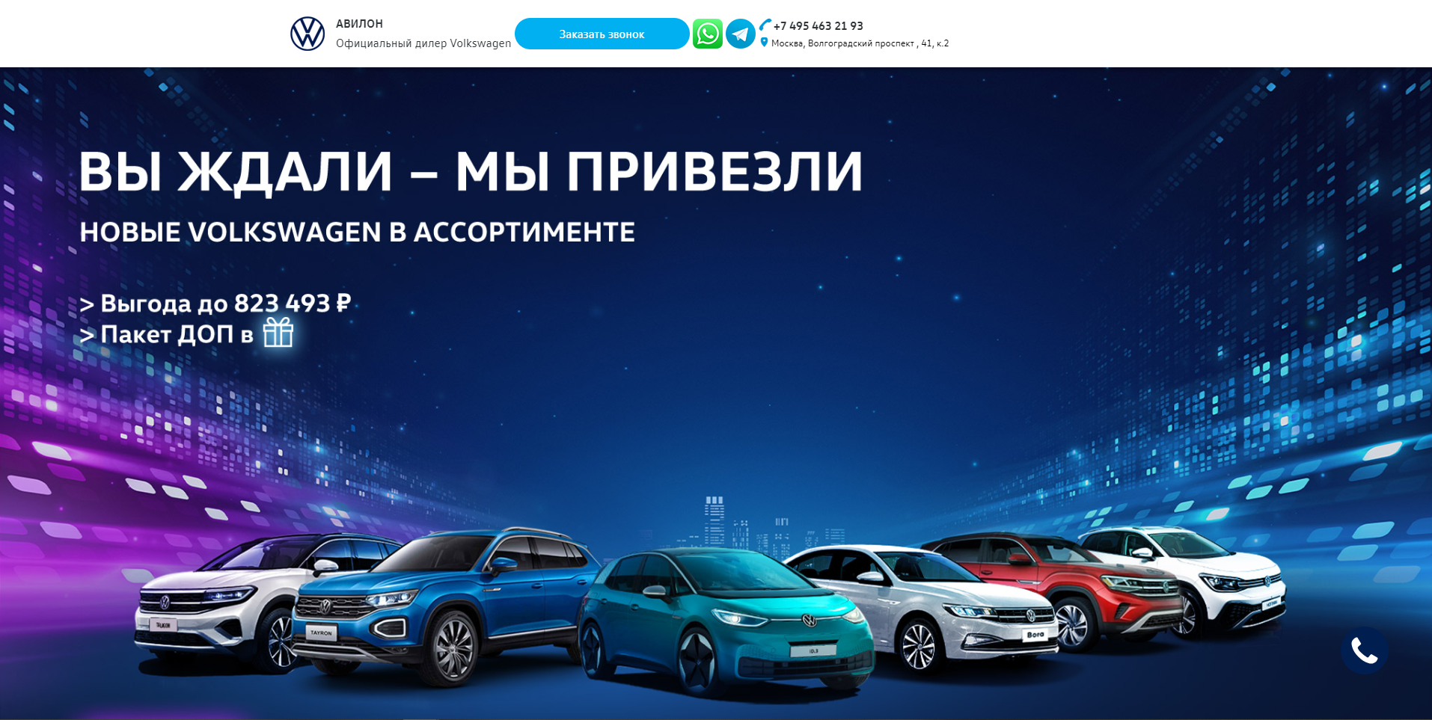
Изменения в посадочных
Далее повысили конверсионность посадочной страницы и выкатили новый сайт с редизайном
Было
1,2%
Стало
4,6%

Slide 22
Рост спроса на модели
Данные сервиса Wordstat
Фольксваген бора 2022-2023
Фольксваген Тайрон 2022-2023
Фольксваген ID6 2022-2023
Фольксваген Талагон 2022-2023

Slide 23
CPL. Динамика
Было
3 810 руб.
Стало
2 016 руб.
Вывод:
Цена лида росла с расширением охвата. Далее пошел спад цены после оптимизации и подбора оптимального микса инструментов

Slide 24
Стоит ли игра свеч на самом деле? Напутствие другим дилерам, которые только думают, но не решаются.
01
02
03
04
Всему можно научиться - было бы время
и ресурсы
Важно понимать - для любых автомобильных дилеров это несвойственная деятельность.
Возможны риски: логистика・отмена параллельного импорта ・ курс валюты ・ мировые ситуации
Получилось ли у нас?
И получится ли у Вас?)

